Slide 1
M/
《微型计算机原理与接口技术》
第5版
第3章
8086的寻址方式和指令系统

Slide 2
§3.2 指令的机器码表示方法*
3.2.1 机器语言指令的编码目的和特点
3.2.2 机器语言指令代码的编制
*本节内容供选用

Slide 3
3.2.1 机器语言指令的编码目的和特点
1．机器语言指令
计算机只能识别二进制表示的机器语言指令，也称为机器码。
编程时，一般可不必了解指令的机器码。
若要透彻了解计算机的工作原理，看懂包含机器码的程序清单，对程序进行正确的调试、排错等，就要了解机器语言。

Slide 4
2．机器语言指令的编码特点
对8086 指令进行二进制编码时，可以对每种基本类型给出一个编码格式，对照格式填入不同的数字来表示不同的寻址方式、数据类型等，就能求得每条指令的机器码。
指令通常由操作码和操作数两部分组成：
操作码很容易从指令编码表中查到；
操作数采用寄存器和存储器寻址方式时，可以列表给出编码方式。
操作数采用立即数和端口地址时，可直接填入指令的编码格式表中。

Slide 5
2．机器语言指令的编码特点
8086指令的长度可以是1~6字节。
最简单的指令是1字节指令，指令中只包含8位操作码，没有操作数。
例如，清进位位指令CLC，机器码为1111 1000，可直接从指令编码表中查到。
大部分指令除了操作码外，还包含操作数，所以要由几个字节组成。

Slide 6
§3.2 指令的机器码表示方法
3.2.1 机器语言指令的编码目的和特点
3.2.2 机器语言指令代码的编制

Slide 7
3.2.2 机器语言指令代码的编制
1．编码格式说明
以寄存器之间、寄存器与存储器之间交换数据的MOV指令为例，来说明指令的编码格式。
第一个字节的高6位是操作码100010。
W位说明传送数据的类型是字还是字节，W=0，为字节；W=1为字。
D位标明数据传送的方向，D=0，数据从寄存器传出；D=1，数据传至寄存器。

Slide 8
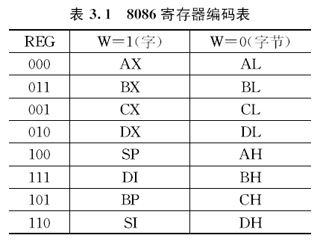
寄存器号由第2字节的REG字段说明，用3位编码可寻址8种不同的寄存器，再根据第1字节中W的值选择8位或16位寄存器。编码如表3.1所示。
例如：
当REG=010
W=1，寻址DX
W=0，寻址DL

Slide 9
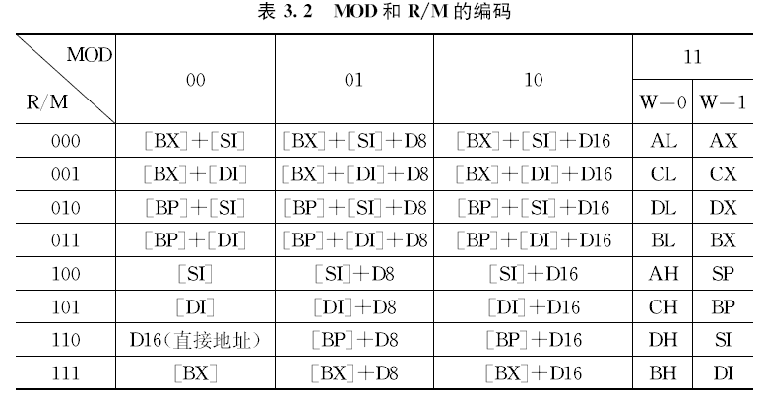
这类指令有两个操作数，一个必为寄存器，其编号由REG字段决定。另一个是寄存器或存储单元，由第2字节中的MOD和R/M字段指定，编码格式如表3.2。其中，D8和D16各表示8位/16位位移量。

Slide 10
如另一个操作数也是寄存器，则MOD=11，可再由寄存器名称及W值查出R/M编码：W=0时，3位R/M码指定8个8位寄存器，W=1则为8个16位寄存器。
如另一个操作数是存储单元，则MOD≠11，也可查表确定有效地址EA。EA可能包含在寄存器内，也可能是1或2个寄存器与8位(D8)或16位(D16)位移量之和。
MOD字段的3种编码和R/M的8种编码，共组成24种不同的编码格式，即涉及存储器操作的寻址方式可以有24种不同的表示方法。
要是指令中包含8位位移量，需再增加1字节存放位移量disp-L；如果包含16位的位移量，则要增加2字节存放位移量disp-L和disp-H。
下面通过示例来对MOV指令进行编码。

Slide 11
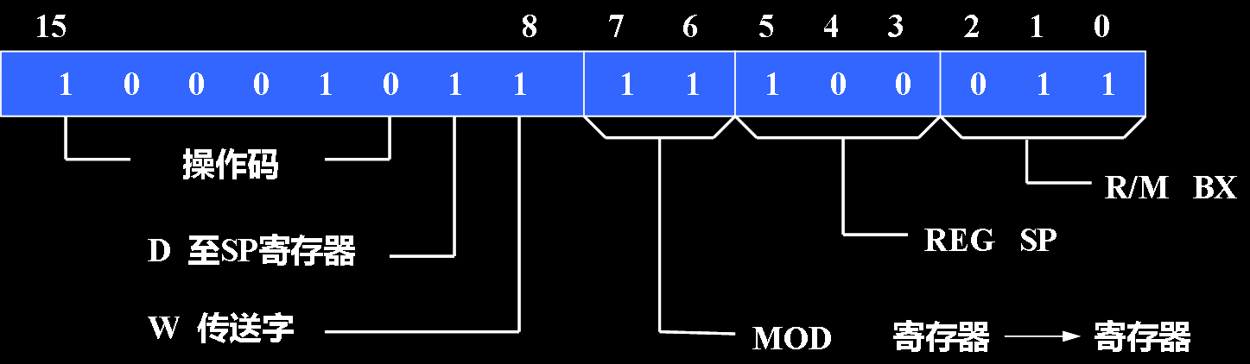
2．寄存器间传送指令的编码
例3.18 求指令MOV SP，BX的机器码。
指令功能：将BX内容送到SP寄存器中。
其操作码为100010； 传送字数据W=1；REG字段为100指定SP；D=1表示传进SP。
另一操作数BX也是寄存器，因此MOD=11； 再根据W=1及BX，从表3.2可知R/M=011。这样，就可求得图3.8所示的指令编码。
如选择BX的编码011送REG，则D=0，表示从BX传出，R/M=100，其余同上，可求得指令的另一种编码格式。

Slide 12
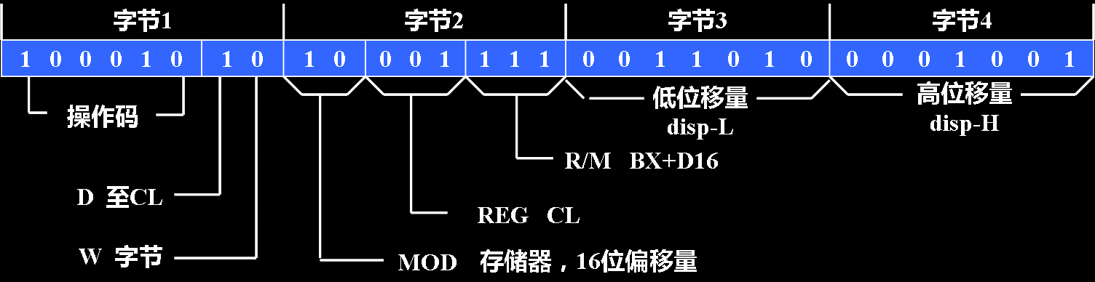
3．寄存器与存储器间传送指令的编码
例3.19 求指令MOV CL，［BX+1234H］的机器码。
指令功能：将地址(BX+1234H)中的字节数据传送到CL中，指令编码如图3.10。
0 0 1 1 0 1 0 0
0 0 0 1 0 0 1 0
求该指令编码的第1、2字节的方法与例3.18类似，可通过查表获得；
第3字节存放16位位移量的低字节34H，第4字节存放高字节12H。所以该指令的编码为8A 8F 34 12H。

Slide 13
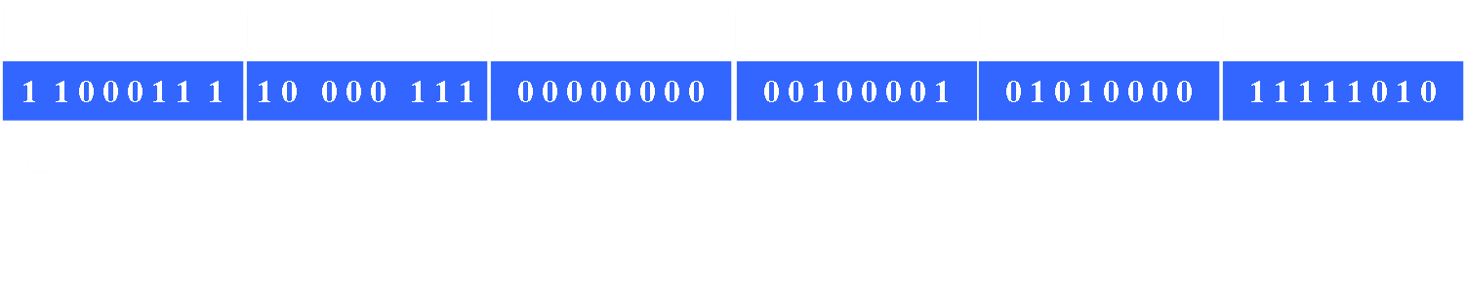
4．立即数寻址指令的编码
对于立即数寻址的指令，除操作码外，还要有1~2个字节存放立即数。
例3.21 求指令MOV ［BX+2100H］，0FA50H 的机器码
指令功能是将16位立即数FA50H送到有效地址为(BX+2100H)的字单元中。
它是一个6字节指令，指令中不但有16 位立即数，而且还有16位位移量。指令编码如图3.11。

Slide 14
求指令MOV ［BX+2100H］，0FA50H 的机器码
操作码第1字节1100011W，第2字节MOD 000 R/M。
传送16位立即数，W=1；存储器寻址方式的编码为［BX］+D16，由表3.2，MOD=10，R/M=111，第2字节中还有3位为000。可得指令的前2字节为11000111 10000111，即C7 87H。
第3和第4字节为16位位移量的低字节(disp-L)00H和高字节(disp-H)21H。
第5和第6字节存放立即数低字节(data-L)50H和高字节(data-H)FAH。
因此，该指令的编码为C7 87 00 21 50 FA，在内存中按从低地址到高地址的次序存放。
若立即数仅8位，例如MOV ［BX+3200H］，86H，可省去第6字节data-H。

